Slide 1
Охранная система “Сейф”
Создатель: Роман Поташев

Slide 2
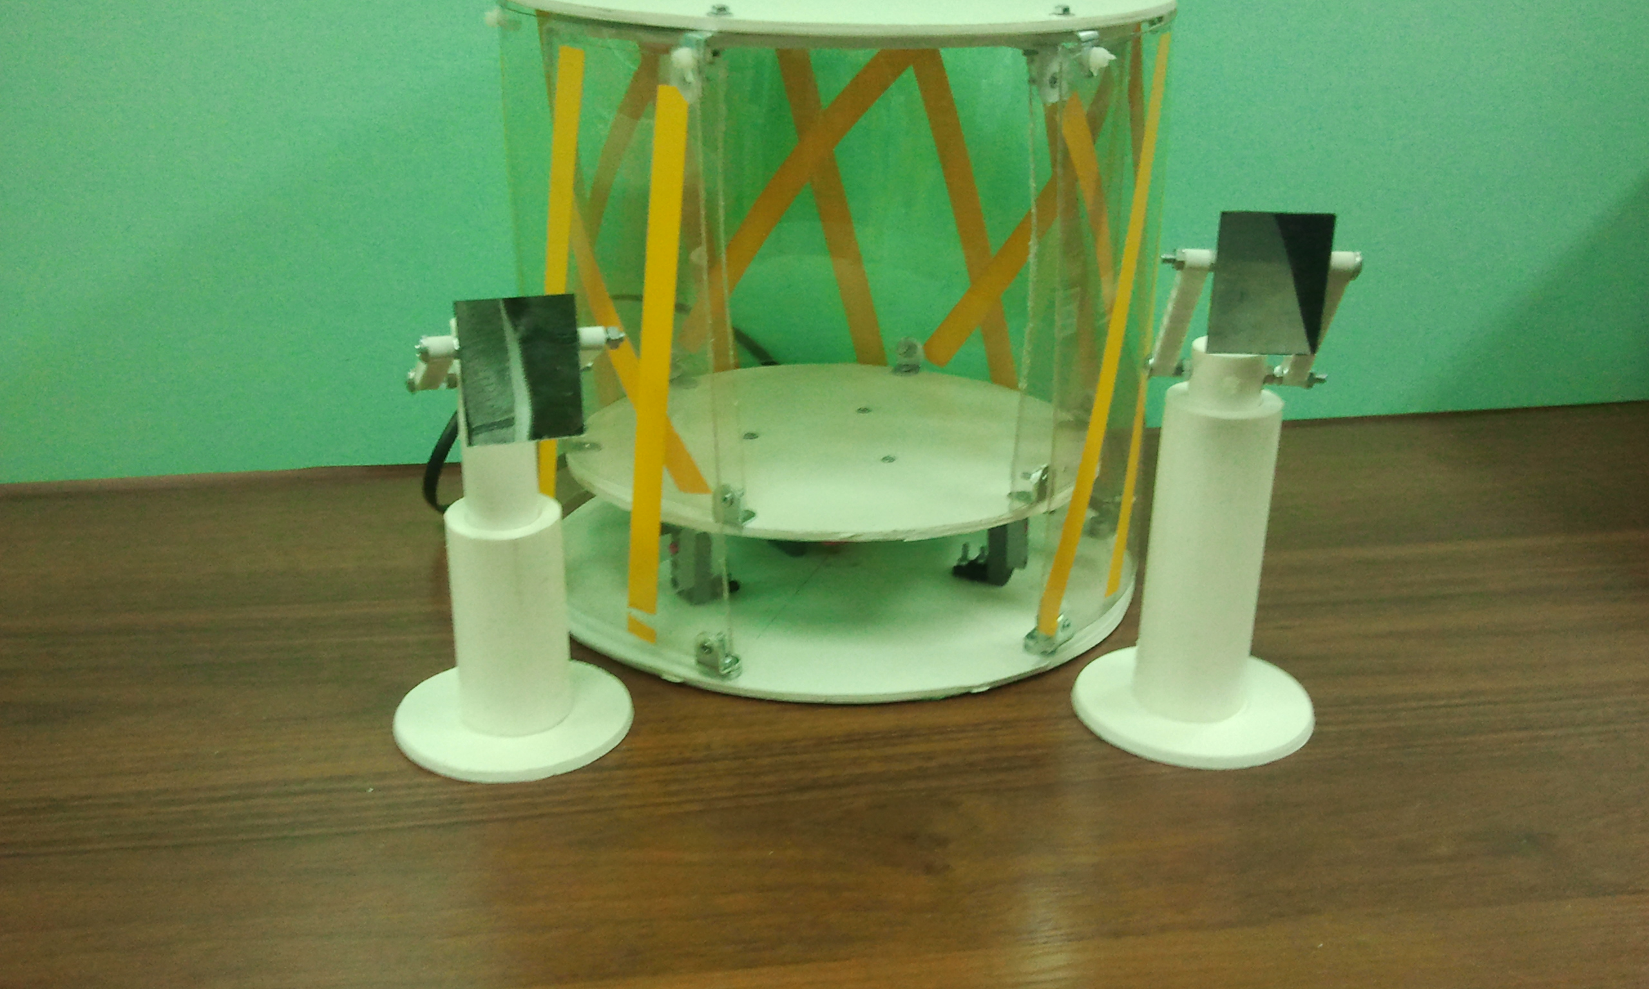
Сейф работает с помощью датчика цвета. Датчик распознает
цвет и в зависимости от него сейф либо открывается, либо не
открывается.

Slide 3
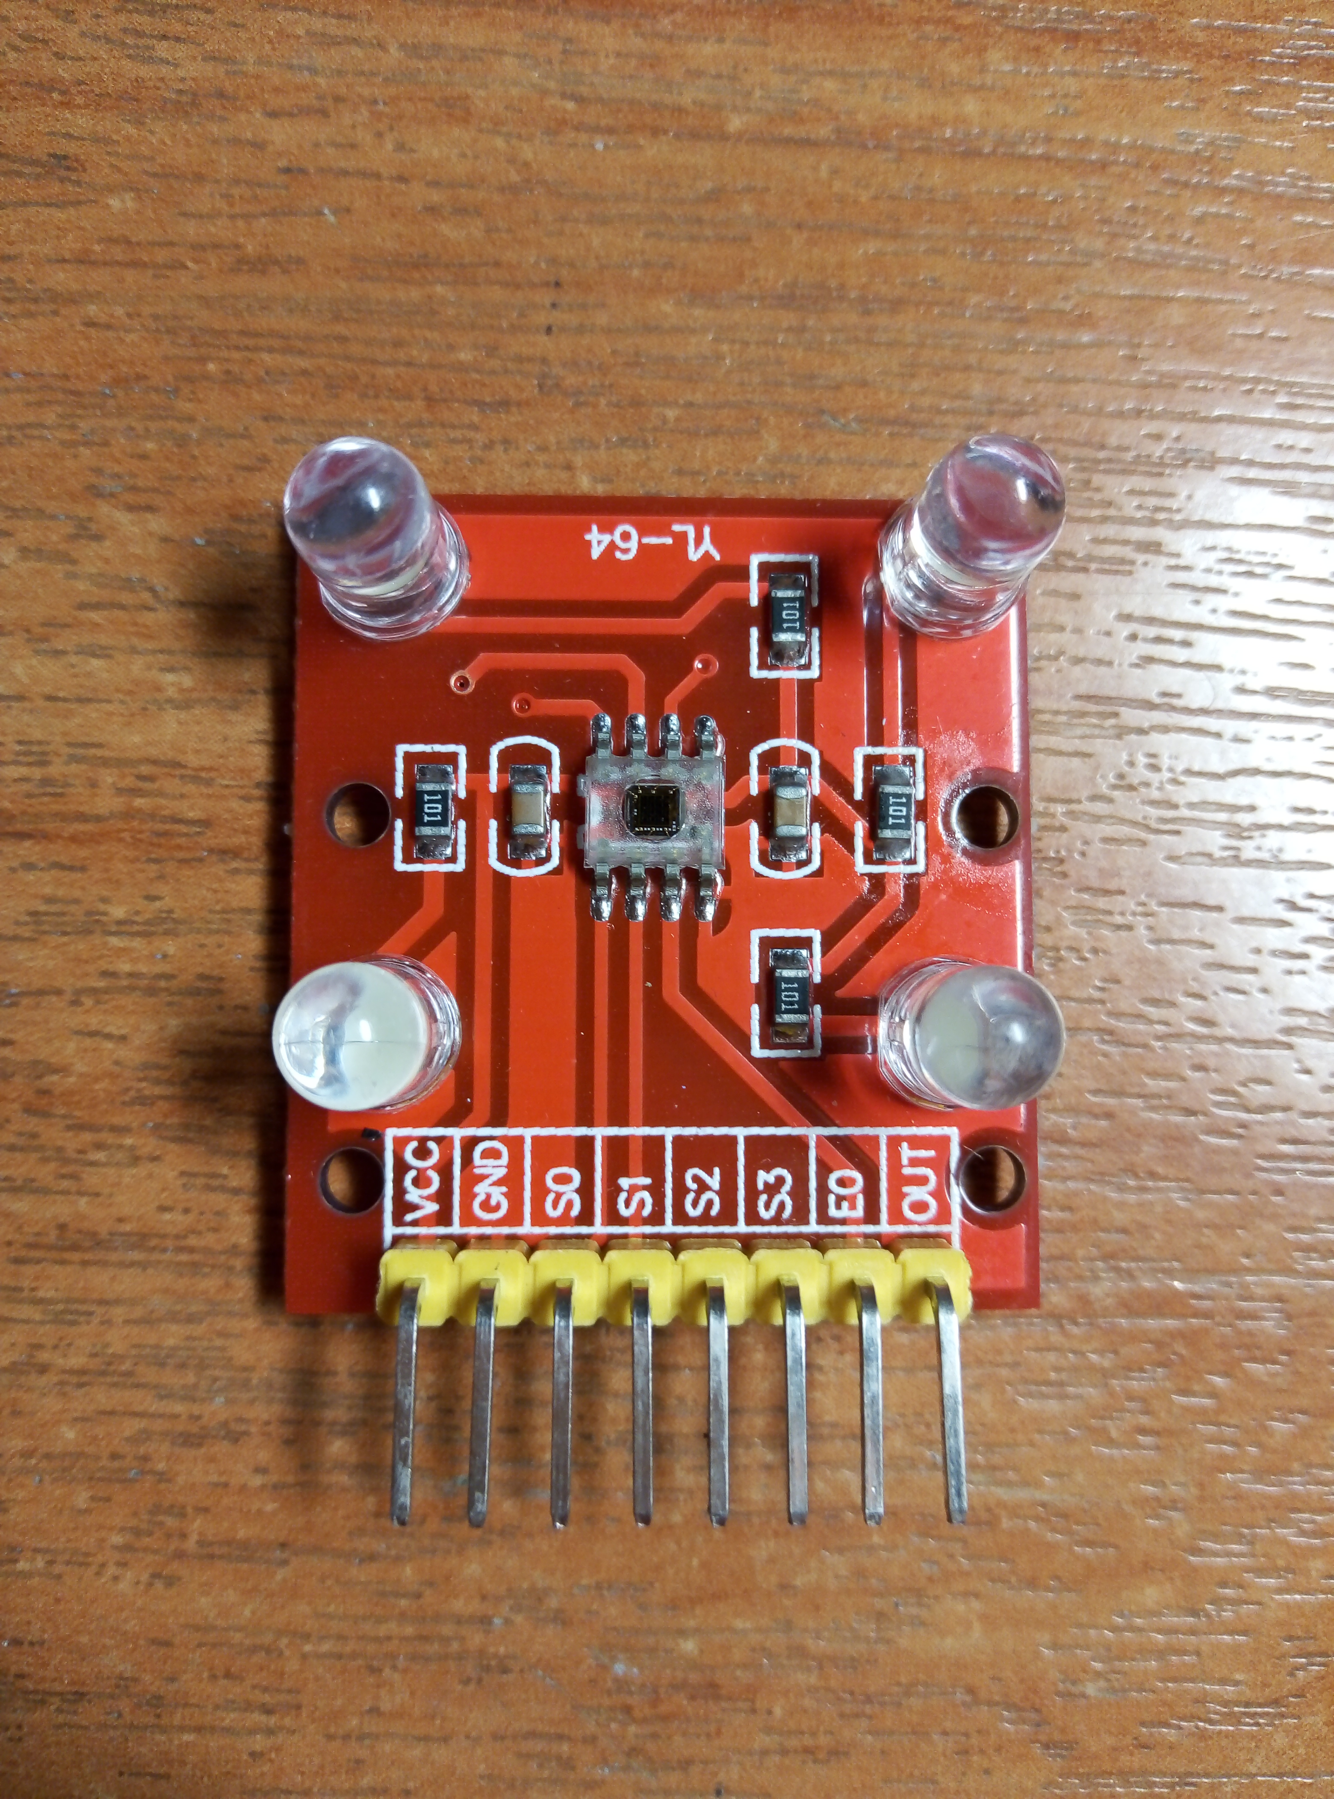
Если карточка зеленая,то сейф открывается, если красная, то
не открывается и издает звук.

